Slide 1

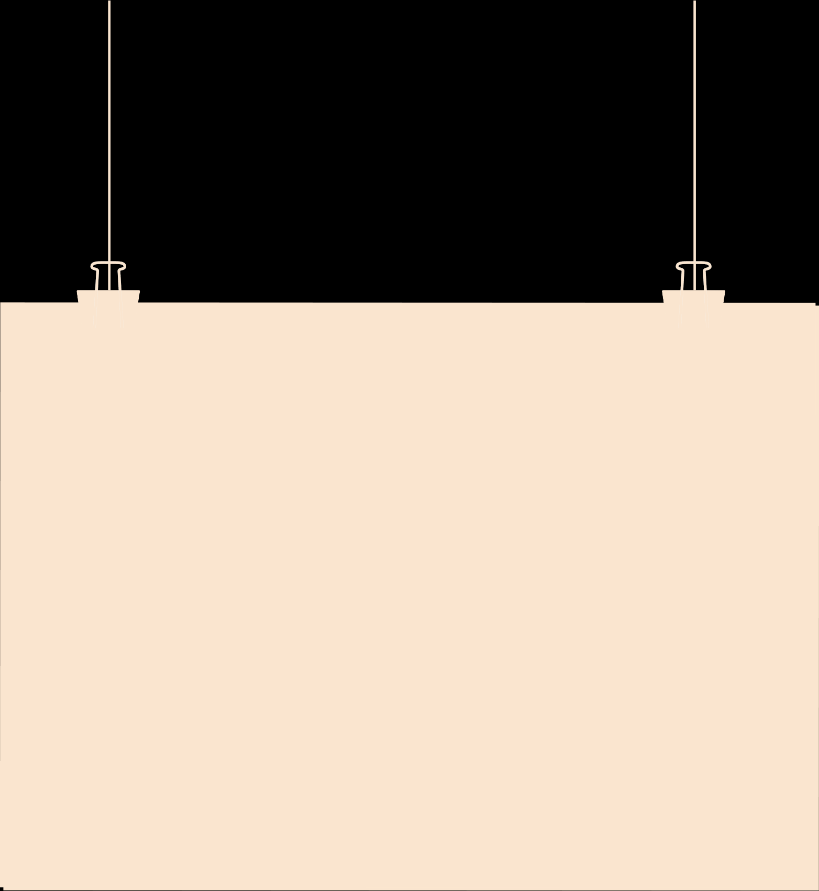



CHÀO MỪNG CÁC BẠN ĐẾN VỚI TIẾT HỌC!

Slide 2
Hoạt động nhóm
Nhiệm vụ: Các nhóm sẽ trình bày vào nội dung bảng phụ các
nội dung về góc trong đường tròn như sau:
Định nghĩa, ví dụ, hình vẽ minh họa
Tính chất, ví dụ minh họa
Nhóm 1A, 1B: Góc Nội tiếp
Nhóm 2A, 2B: Góc tạo bởi tiếp tuyến và dây cung
Nhóm 3A, 3B: Góc có đỉnh ở trong đường tròn
Nhóm 4A, 4B: Góc có đỉnh ở ngoài đường tròn
Chú ý: Nhóm nào đúng và nhanh nhất sẽ được 10 điểm cả nhóm

Slide 3
Nhắc lại hệ quả của góc nội tiếp:
Các góc nội tiếp cùng chắn một cung thì bằng nhau
Vậy điều ngược lại: Với các điểm Q mà góc
Thì điểm Q sẽ ở đâu? Có ở trên đường tròn tâm O không?

Slide 4







Tiết 47 §6 Cung chứa góc
III

Slide 5
Cho đoạn thẳng CD
a) Vẽ ba điểm N₁, N₂, N₃ sao cho
?1
b) Chứng minh các điểm N₁, N₂, N₃ nằm trên đường tròn đường kính CD

Slide 6
Chứng minh:
a) Phần thuận:
Xét một nửa mặt phẳng có bờ là đường thẳng AB. Giả sử M là điểm thỏa mãn và nằm trong nửa mặt phẳng đang xét. Trong nửa mặt phẳng AB không chứa M, kẻ tiếp tuyến Ax của
Đường tròn đi qua ba điểm A, M, B thì góc tạo bởi Ax và AB bằng , do đó tia Ax cố định. Tâm O phải nằm trên đường thẳng Ay vuông góc với Ax tại A. Mặt khác, O phải nằm trên đường trung trực d của đoạn thẳng AB. Từ đó giao điểm O của d và Ay là điểm cố định, không phụ thuộc M (vì 0⁰ <  < 180⁰ nên Ay không vuông góc với AB và do đó Ay luôn cắt d tại đúng một điểm). Vậy M thuộc cung tròn AmB cố định

Slide 7

Chứng minh:
M’
b) Phần đảo:
Lấy M’ là một điểm thuộc cung AmB. Vì là góc nội tiếp, là góc tạo bởi tia tiếp tuyến và dây cung, cùng chắn cung AnB, nên
Tương tự, trên nửa mặt phẳng đối của nửa mặt
phẳng bờ đang xét, ta có cung Am’B đối
xứng với cung AmB qua AB cũng có tính chất
như
n
c) Kết luận:
Với đoạn thẳng AB và góc  ( 0⁰ <  < 180⁰) cho trước
thì quỹ tích các điểm M thỏa mãn là hai cung chứa góc  dựng trên đoạn AB

Slide 8
Ứng dụng của cung chứa góc:
Cho tứ giác ABCD thỏa mãn tính chất
Thì tứ giác ABCD nội tiếp được
Ví dụ 1:
Cho tứ giác EFGH trong hình vẽ sau.
Hỏi tứ giác EFGH có nội tiếp được
trong một đường tròn không?

Slide 9
Ví dụ 2:
Cho tứ giác MNOP trong hình vẽ sau.
Hỏi tứ giác MNOP có nội tiếp được
trong một đường tròn không?
Ví dụ 3:
Cho hình vẽ bên, hỏi góc x bằng bao nhiêu thì tứ giác ABCD nội tiếp được?

Slide 10




HƯỚNG DẪN VỀ NHÀ
Ôn lại các kiến thức đã học, Tổ 2 chuẩn bị sơ đồ tư duy cho bài “ cung chứa góc”
1.
Hoàn thành bài tập
2.
Chuẩn bị Tiết 48 Luyện tập
3.

